Slide 1

SW융합캡스톤디자인 II
중간발표
버스 노선 최적화를 위한 빅데이터 분석
– OpenCV를 활용한 버스 승·하차 인원 분석 키트 제작
집에가고싶다
컴퓨터교육과 이진우 2015104146
컴퓨터교육과 이호성 2015104147

Slide 2

목차
1. 주제 소개
2. 연구개발 진행 현황
3. 연구개발 진행 계획

Slide 3
주제소개
주제 소개
연구개발 현황
연구개발 계획
제주도 버스 노선을 개편하기 위한 승객들의 버스 이용 데이터가 필요
그 중에서 승·하차 데이터는 승객의 버스 노선 수요 조사에서 중요하게 다룸
카드 미사용 및 하차 태그를 하지 않는 승객의 승·하차 데이터를 수집하는 방법이 없음
데이터 오류 및 누락은 이상점이므로 전체 빅데이터를 왜곡시킬 수 있음
정확한 데이터 수집을 위한 도구 필요
3/25

Slide 4
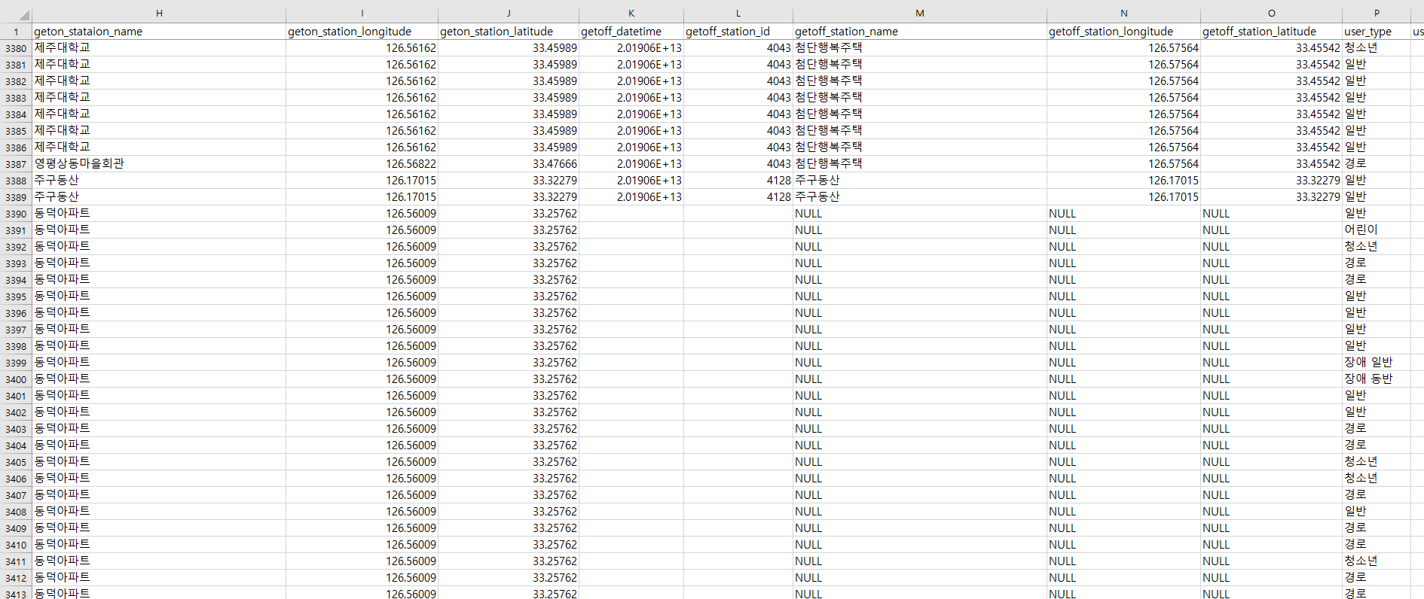
주제소개
주제 소개
연구개발 현황
연구개발 계획
4/25

Slide 5
주제소개
주제 소개
연구개발 현황
연구개발 계획
6월 1일 기준 하루 트랜젝션 130980건
하차 미태그 약 44000건 + 승차 정류장과 하차 정류장이 같은
문제들을 포함 했을 때, 약 50000건 정도의 에러
5/25

Slide 6
주제소개
주제 소개
연구개발 현황
연구개발 계획
제안발표에서 제시된 주제 관련 피드백 :
주제의 목적에 비해 비용이 큰 방법이다.
: 사례를 살펴보았을 때, 센서를 활용하는 방법은 부정확하여 현재 정확성을
요구하는 프로젝트 주제와는 맞지 않는다고 판단했습니다.
정확성을 높이기 위한 보조적인 용도로 초음파 센서나 다른 적외선 센서 등
을 사용하는 것을 고려하고 있습니다.
6/25

Slide 7
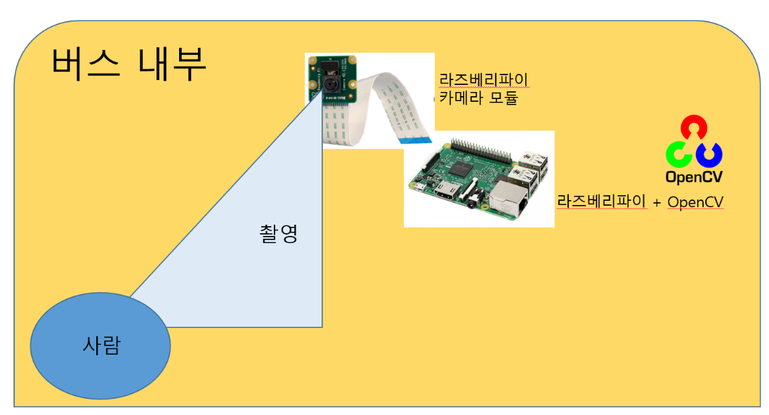
주제 소개
연구개발 현황
연구개발 계획
주제소개
– OpenCV를 활용한 버스 승·하차 인원 분석 키트 제작
카메라를 통해 버스 출입구 근처를 촬영
영상을 바탕으로 승객을 인식
버스 차체 출입 여부를 판단하여 데이터로 저장하는 키트를 제작
7/25

Slide 8

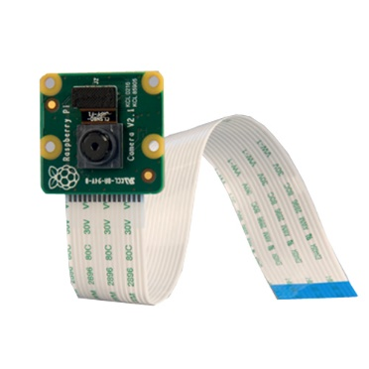

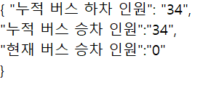



주제 소개
연구개발 현황
연구개발 계획
주제소개
처리
결과 데이터
영상 데이터
라즈베리파이 카메라
구상도
8/25

Slide 9
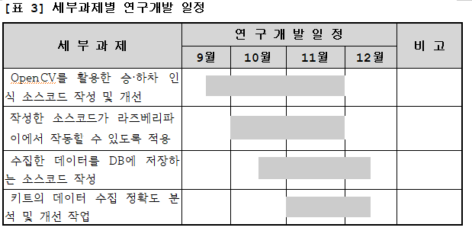
주제 소개
연구개발 현황
연구개발 계획
연구 개발 현황
10월 25일
OpenCV를 활용한 승. 하차 인식 소스코드 작성 및 개선
작성한 소스코드가 라즈베리파이에서 작동할 수 있도록 적용
수집한 데이터를 DB에 저장하는 소스코드 작성
9/25

Slide 10
주제 소개
연구개발 현황
연구개발 계획
연구 개발 현황
오픈 소스 수집 및 분석
OpenCV를 활용한 승. 하차 인식 소스코드 작성 및 개선
소스 코드 개선
실험 및 실험 영상
작성한 소스코드가 라즈베리파이에서 작동할 수 있도록 적용
기업체 멘토 자문
수집한 데이터를 DB에 저장하는 소스코드 작성
10/25

Slide 11
주제 소개
연구개발 현황
연구개발 계획
연구 개발 현황
OpenCV를 활용한 승. 하차 인식 소스코드 작성 및 개선
영상 촬영
작성한 소스코드가 라즈베리파이에서 작동할 수 있도록 적용
영상 데이터 업로드
기업체 멘토 자문
수집한 데이터를 DB에 저장하는 소스코드 작성
11/25

Slide 12
주제 소개
연구개발 현황
연구개발 계획
연구 개발 현황
OpenCV를 활용한 승. 하차 인식 소스코드 작성 및 개선
작성한 소스코드가 라즈베리파이에서 작동할 수 있도록 적용
수집한 데이터를 DB에 저장하는 소스코드 작성
DB 저장 방식
12/25

Slide 13
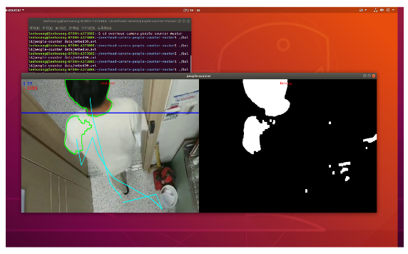
주제 소개
연구개발 현황
연구개발 계획
OpenCV를 활용한 승. 하차 인식 소스코드 작성 및 개선
오픈소스 수집 및 분석
C++ : 소스 경험치가 낮아서 분석이 오래 걸림, 실제 구동 시 오차가 많음
-> 벡터, backgroundsubtract, morphology
13/25

Slide 14
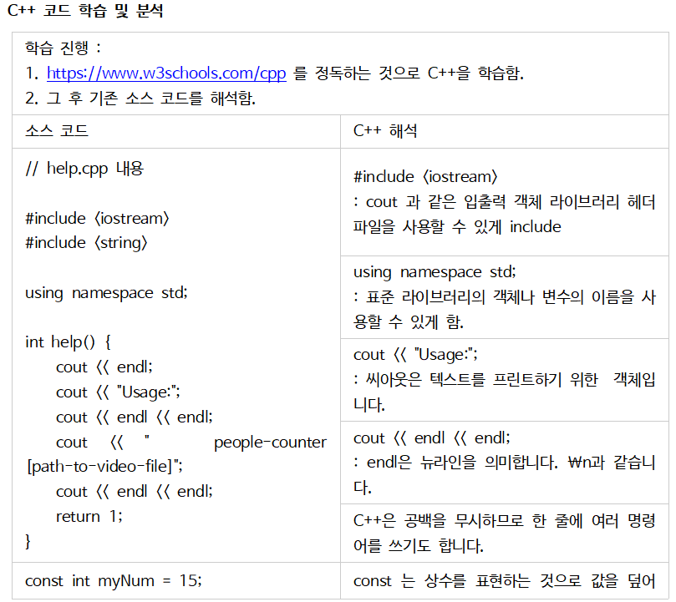
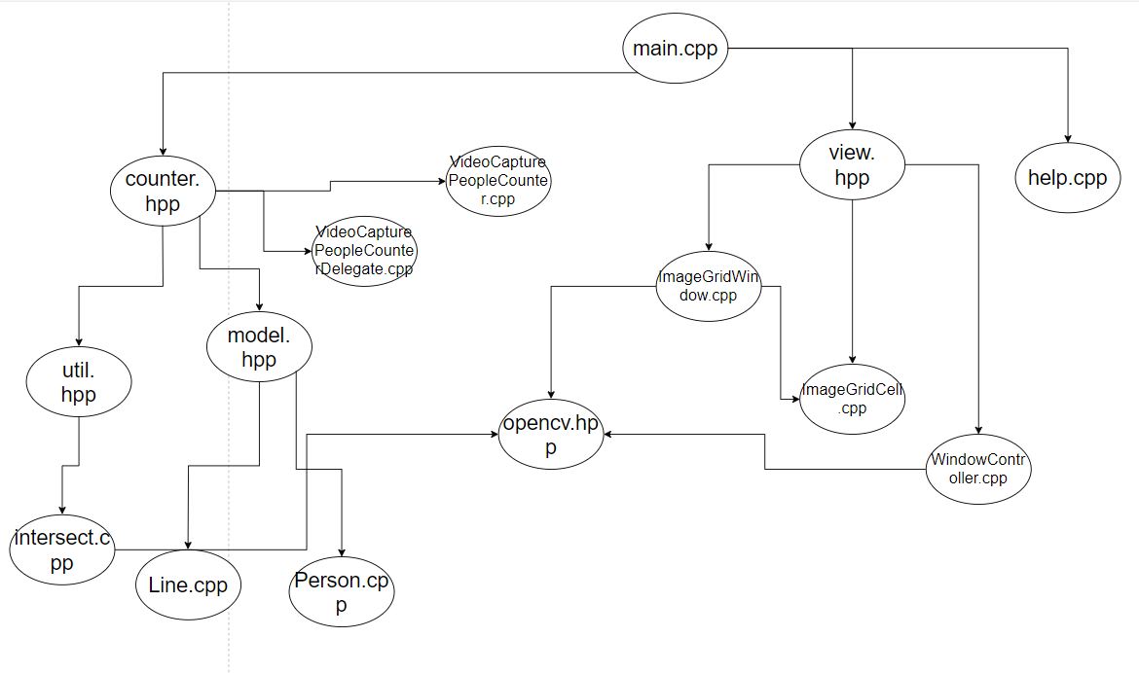
주제 소개
연구개발 현황
연구개발 계획
OpenCV를 활용한 승. 하차 인식 소스코드 작성 및 개선
오픈소스 수집 및 분석
14/25

Slide 15
주제 소개
연구개발 현황
연구개발 계획
OpenCV를 활용한 승. 하차 인식 소스코드 작성 및 개선
오픈소스 수집 및 분석
Python : 친숙한 언어, C++ 소스보다 상대적으로 높은 정확성
-> 딥러닝 모델이 사용됨(MobileNetSSD_deploy.caffe), 벡터
모델 내
함수 호출
이미지 입력
Blobfrom image
이미지 입력
MobileNetSSD
_deploy.caffemodel
Net.forward
15/25

Slide 16
주제 소개
연구개발 현황
연구개발 계획
OpenCV를 활용한 승. 하차 인식 소스코드 작성 및 개선
소스코드개선
1.
여러 사람이 같이 뭉쳐서 지나가면 1명으로 인식되는 문제점
박스로 오브젝트를 인식할 때 최대 크기를 설정함.
최대 크기보다 클 경우, 프레임을 잘라서 다시 모델에 넣음
개선 필요
이미지 입력
Blobfrom image
이미지 입력
MobileNetSSD
_deploy.caffemodel
모델 내
함수 호출
Net.forward
16/25

Slide 17
주제 소개
연구개발 현황
연구개발 계획
OpenCV를 활용한 승. 하차 인식 소스코드 작성 및 개선
오픈소스 수집 및 분석
2. 빠른 속도로 지나가면 인식이 안 되는 문제점
버스 구조 특성 상 올라탈 때는 결제해야하므로 빨리 못 타고 내려갈 때는 계단을 내려가야하므로 빨리 내리지 못함.
실제 버스에서는 문제 발생 가능성이 낮음
17/25

Slide 18
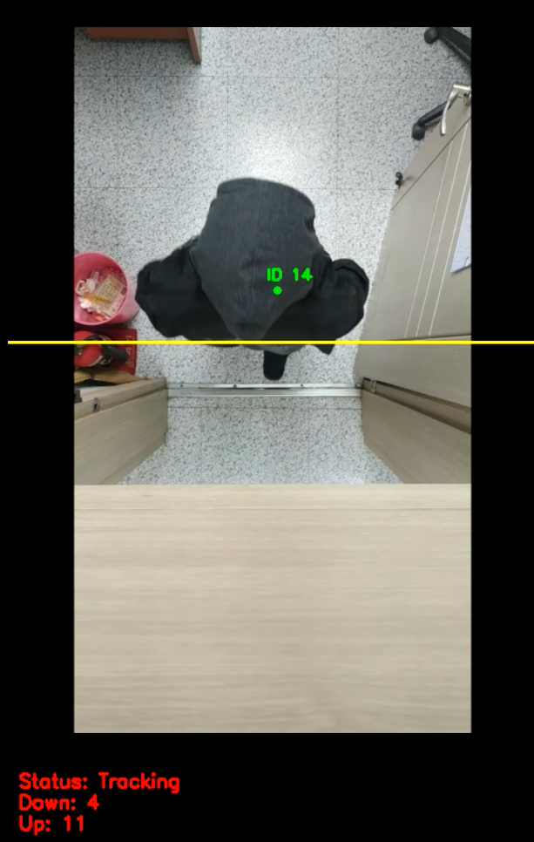
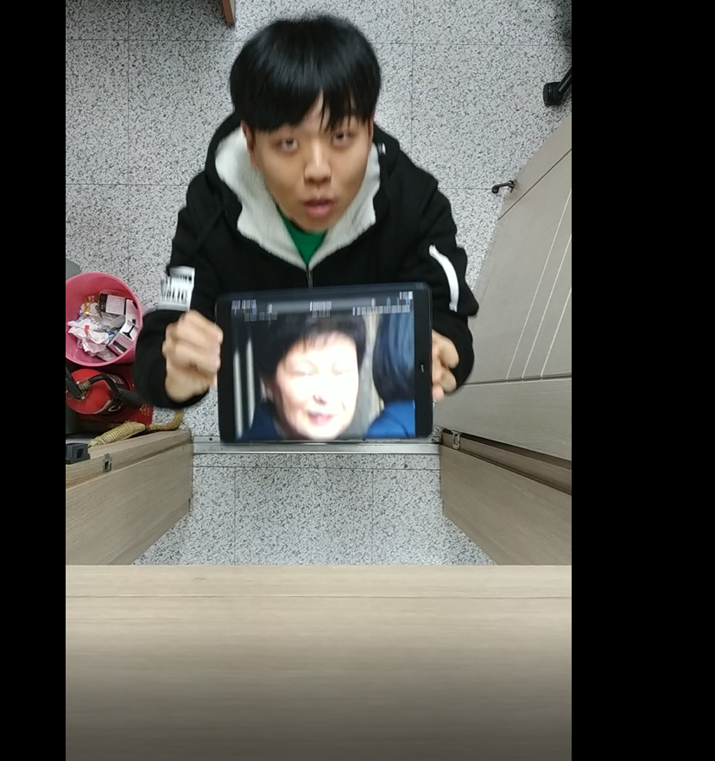
주제 소개
연구개발 현황
연구개발 계획
OpenCV를 활용한 승. 하차 인식 소스코드 작성 및 개선
실험 영상
18/25

Slide 19
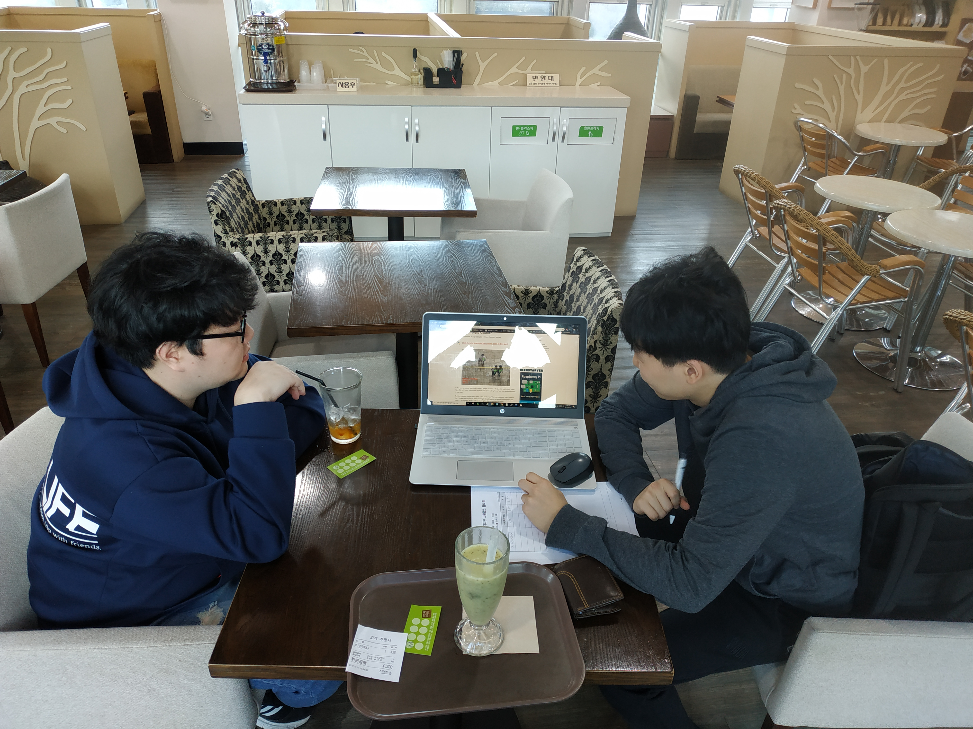
주제 소개
연구개발 현황
연구개발 계획
OpenCV를 활용한 승. 하차 인식 소스코드 작성 및 개선
기업체 멘토 자문
하나의 오픈소스에 집중할 것
비디오 처리 이후 문제점을 센서로 해결하는 방안
대표적인 다양한 딥러닝 모델을 적용해 볼 것
Feat. 아인스에스엔씨 홍용재 연구원
19/25

Slide 20

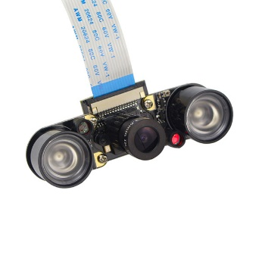
주제 소개
연구개발 현황
연구개발 계획
작성한 소스코드가 라즈베리파이에서 작동할 수 있도록 적용
영상 촬영
라즈베리파이 카메라로 촬영
라즈베리파이 Camera 라이브러리 함수를 이용해 촬영
ex)
camera.start_recording(output = ‘filename')
camera.wait_recording(10)
camera.stop_recording()
20/25

Slide 21

주제 소개
연구개발 현황
연구개발 계획
작성한 소스코드가 라즈베리파이에서 작동할 수 있도록 적용
영상 데이터 업로드
Google colab에 업로드
Python Selenium 라이브러리를 사용해서
크롬 웹드라이버를 조작하여 Colab에 업로드 명령어를 입력
자동으로 구글 드라이브에 업로드
ex)
os.system('gdrive upload --parent 폴더ID 파일명.확장자')
uploadCommand = "gdrive upload --parent {0} {1}".format(gdriveID,fileName)
os.system( uploadCommand )
21/25

Slide 22
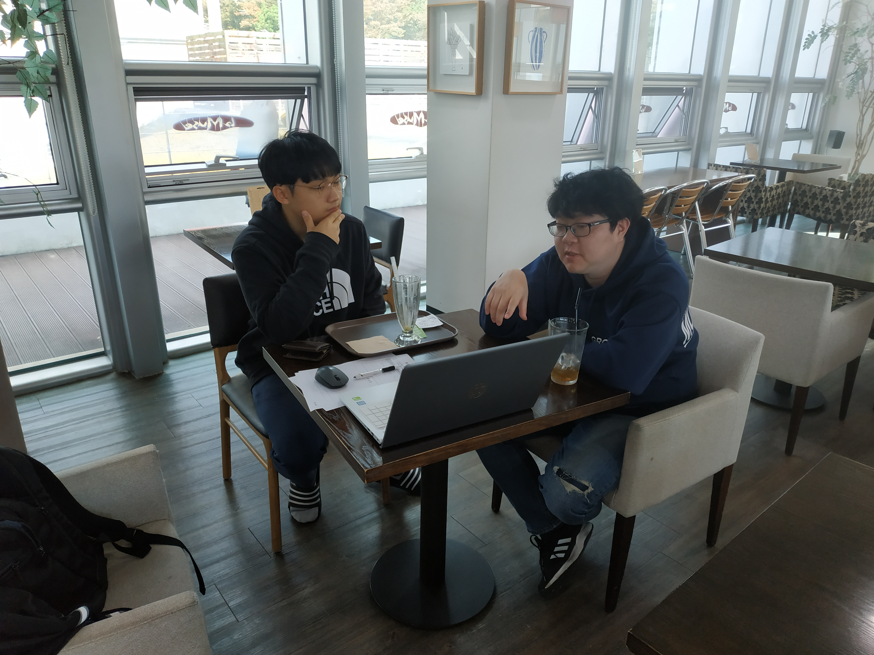
주제 소개
연구개발 현황
연구개발 계획
작성한 소스코드가 라즈베리파이에서 작동할 수 있도록 적용
기업체 멘토 자문
실험 영상의 길이는 최소화하여 정확도를 계속 확인할 것
실제 버스 운행 녹화 단위는 한 노선의 운행시간으로 설정
Feat. 아인스에스엔씨 홍용재 연구원
22/25

Slide 23
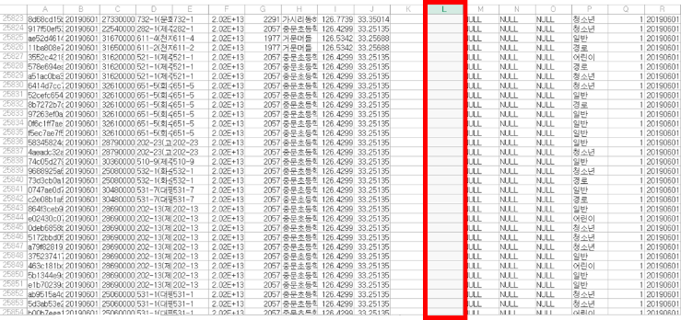
주제 소개
연구개발 현황
연구개발 계획
수집한 데이터를 DB에 저장하는 소스코드 작성
DB 저장방식
Python pandas 이용하여 csv파일로 저장
원래 빅데이터 양식이 csv파일 형식
23/25

Slide 24
주제 소개
연구개발 현황
연구개발 계획
연구개발 계획
-
버스와 비슷한 환경을 구성하여 실험할 예정
버스에서 직접 촬영하는 것은 사생활 침해, 거주지 침해 등 논란의 여지
대부분 제주 시내 버스는 계단이 있으므로 외곽 계단에서 실험 예정
-
실험을 통해 카메라 승·하차 인식 코드 개선할 예정
-
데이터 업로드 코드 작성 완료
-
다른 딥러닝 모델을 사용하여 실험 예정
-
일정 수준의 개선 후 정확한 결과를 위해서 센서 추가 고려
24/25

Slide 25

QnA
Notes:
Thumbs up image 출처 : http://www.freepik.com/free-icon/thumb-up-black-hand-symbol_731820.htm#term=thumbs up&page=2&position=21

